Slide 1
Board Review Meeting 2 Alpha Beer Aufgaben und Zielsetzung

Slide 2
Resultate

Slide 3
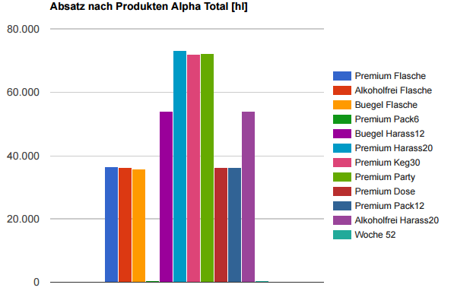
1. Fiskaljahr – Einzelhandel: Produkte

Slide 4
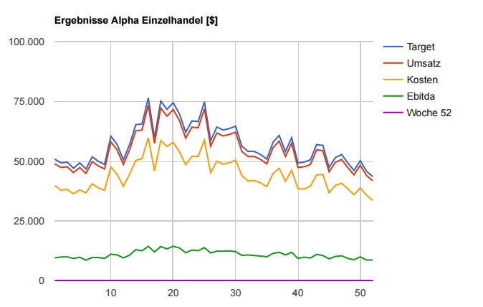
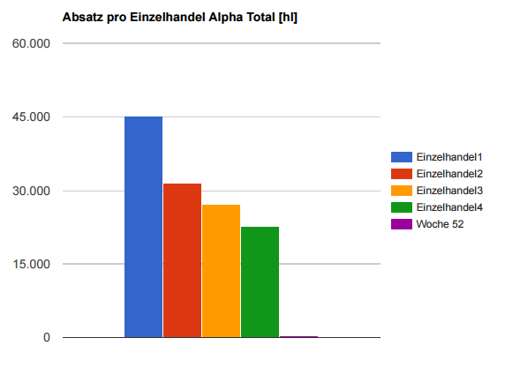
1. Fiskaljahr – Einzelhandel: Finanzen
Unerfahrenheit führte zu einem Bullwhip
Lagerabbau führte zu Fehlmengen

Slide 5
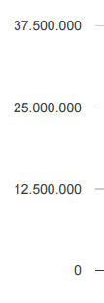
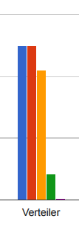
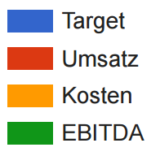
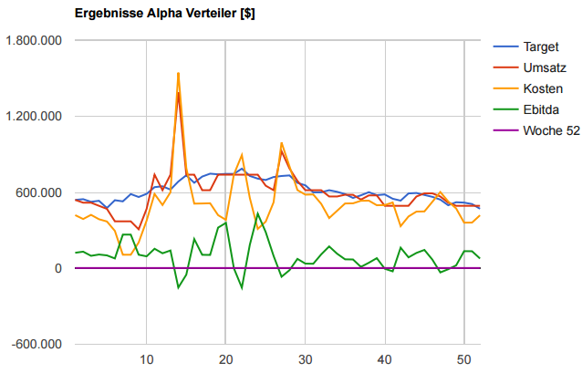
1. Fiskaljahr - Verteiler
Die Kosten sind zu hoch
Es kam zu Fehlmengen
Zweit höchster EBITDA

Slide 6
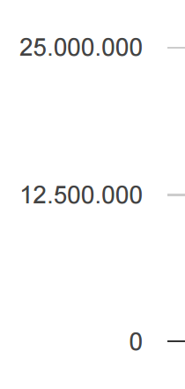
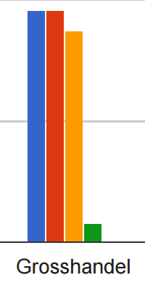
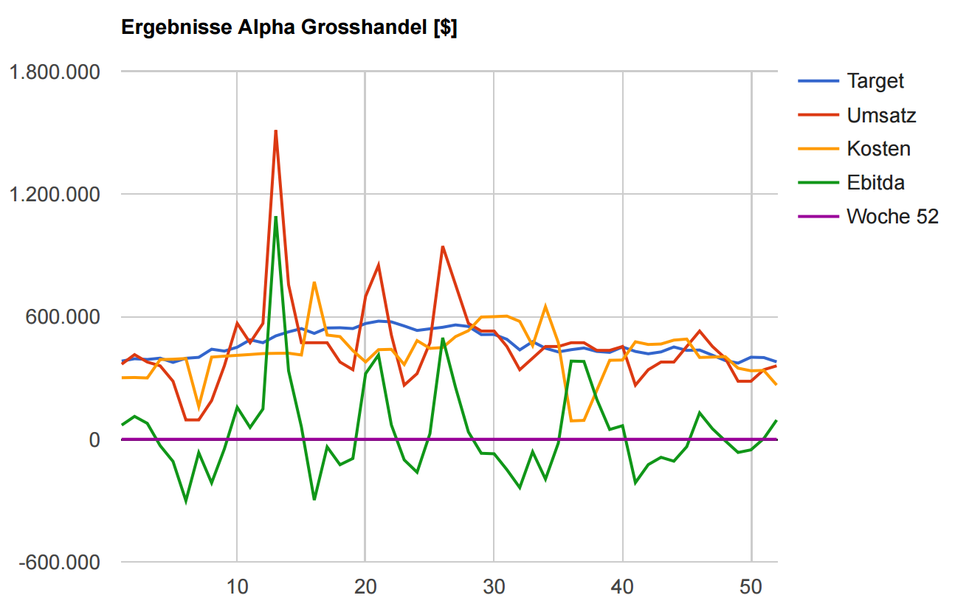
1. Fiskaljahr - Grosshandel
Kosten zu hoch – über 6-15% vom Umsatz ☹
Tiefster EBIDA aller Divisionen ☹
Keine Fehlmengen ☺

Slide 7
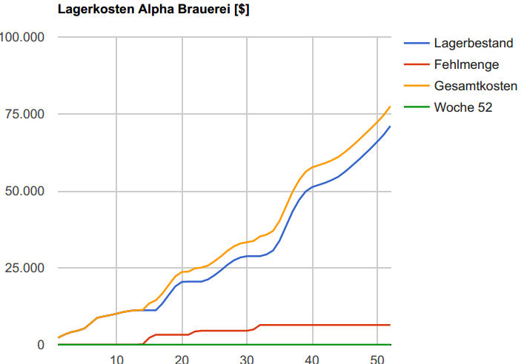
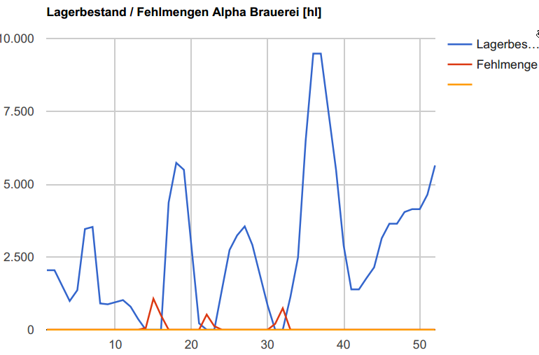
1. Fiskaljahr - Brauerei
Konstant positiver EBITDA
Produktion dreimal zu tief angesetzt -> Fehlmengen!
Kostenkurve "relativ" stetig, versuchen mehr zu glätten

Slide 8
Resultate Game Runde 1
SWOT-Analyse
Strengths (Stärken)
Opportunities (Chancen)
Grosser Anteil im Direktverkauf
Breites Produktportfolio
Bereiche gut aufeinander Abgestimmt
Europameisterschaft im Sommer
Globalisierung des Marktes
Erhöhtes interesse für lokale Kleinbrauereien
Digitalisierung der Industrie
Weaknesses (Schwächen)
Threats (Risiken)
Kein Forecasting
Fehlmengen
Nicht integrierte IT-Lösung
uneinigkeit in der Zielsetzung
Bullwhip Effekt
Biermarkt leicht rückgängig
Konsumenten ernähren sich bewuster
Gesetzliche einschränkung des Bierkonsums

Slide 9
Forecasting Methode

Slide 10
Forecasting Methode
Alle Bereiche von Alpha Beer verwenden die Methode des gewichteten gleitenden Mittelwerts.
Entscheidend für diese Wahl war, dass wir anhand bestehender Statistiken, der daraus resultierender Erfahrungswerte und unserm Expertenwissen saisonale Schwankungen voraussagen und somit abfangen können.
Die Brauerei Produziert anhand des Forecasts des Einzelhandels 4 Wochen in der Zukunft. Der Grosshandel bestellt 3, der Verteiler 2 Wochen und der Einzelhandel 1 Woche in die Zukunft gerichtet.
Bullwhip Effekt wird eliminiert.

Slide 11
Inventory Management
Wir reduzieren das Lager der Brauerei, des Grosshändlers und des Verteilers auf 0.
Lieferung erfolgen Just-in-Time und sind synchronisiert.
Bestzellzyklen werden anhand der EOQ Basic Methode beim Einzelhandel ermittelt, da konstante Lead Time.
Um Fehlmengen zu verhindern richten wir ein Safety Stock für den Lagerbestand des Einzelhandels ein.

Slide 12
Parameter für automatisiertes Inventory Management
 | Einzelhandel | Verteiler | Grosshandel | Produktion
Lieferzeit | 1 Woche | 1 Woche | 1 Woche | 1 Woche
Bestellzyklen | 5 Tage | 5 Tage | 5 Tage | 5 Tage
Minimaler Lagerbestand | 2600 | 0 | 0 | 0

Slide 13
Weitere Anforderungen an automatisierte SCM-Lösung
Weitere Anforderungen an eine automatisierte SCM-Lösung (Minipflichtenheft).
Schnittstelle zu ERP-System
Absatzplanung
Produktionsplanung
Materialbedarfsplanung
Distributionsplanung
Beschaffungsfeinplanung
Transportplanung
Lagerplanung
Maschinen- und Prozessdaten in Echtzeit

Slide 14
Q&A

